Slide 1
Interna struktura i organizacija skladišta Oracle baze
Student:
Maja Stojanović 1227

Slide 2


Sadržaj
Uvod
Fizičke strukture za skladištenje
Logičke strukture za skladištenje
Primeri

Slide 3
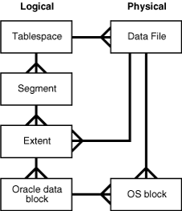
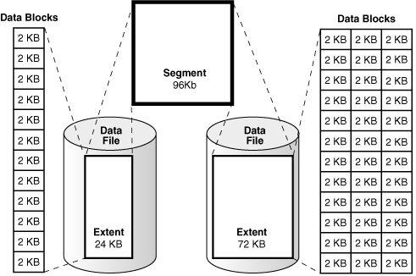
Uvod
Jedna od osobina RDBMS-a je nezavisnost logičkih od fizičkih struktura za skladištenje, zbog toga je moguće upravljati fizičkim skladištenjem podataka bez uticaja na logičke strukture

Slide 4
Fizičke strukture za skladištenje
Data files
Control files
Online redo log files

Slide 5
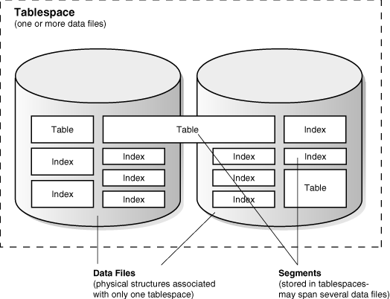
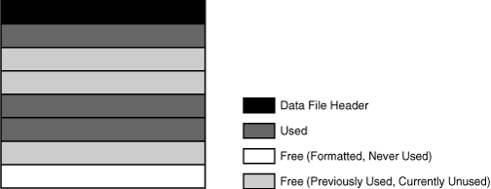
Data file
Na nivou operativnog sistema Oracle skladišti podatke u data file-u
Oracle skladišti podatke logički u tablespace-eve, a fizički u data file-ove povezane sa odgovarajućim tablespace-om.
Svaki data file odgovara jednom tablespace-u

Slide 6
Control file
Oracle baza koristi control file-ove za lociranje fajlova baze podataka i za upravljanje stanjem baze podataka
Sadrži informacije o data file-ovima, online redo log fajlovima, informacije koje su potrebne za pokretanje baze
Sadrži metapodatke koji moraju biti dostupni kada baza podataka nije pokrenuta
Oracle omogućava postojanje više kontrolnih fajlova radi postizanja redudantnosti
Ukoliko je control file oštećen nemoguće je pokrenuti bazu podataka
Koristi se za oporavak baze podataka

Slide 7
Online redo log file
Najbitnija struktura koja se koristi za oporavak baze podataka
Sastoji se od 2 ili više prealocirana fajla koji zapisuju promene koje su nastale u bazi podataka, odnosno u data fajlovima
Dnevnik transakcija, mogu da se multipleksiraju da sistem bude redudantan
Ovi fajlovi se koriste kao zaštita od gubitka podataka
Online redo log file sadrži redo rekorde. Redo rekord je sačinjen od grupe vektora promena, od kojih svaka opisuje promenu u data block-u.

Slide 8
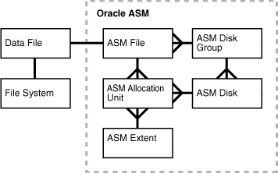
Oracle ASM
Mehanizam za skladištenje fajlova baze podataka, uključuje fajl sistem dizajniran za korišćenje od strane Oracle baze podataka
Prednosti korišćena Oracle ASM-a:
  • Pojednostavljuje zadatke povezane sa skladištem, kao što su kreiranje i postavljanje baza podataka i upravljanje prostorom na disku
  • Distribuira podatke preko fizičkog diska kako bi eliminisao žarišta i pružio ujednačene performanse na diskovima
  • Rebalansira podatke automatski nakon promene konfiguracije skladišta

Slide 9
Logičke strukture za skladištenje
Datablocks
Extents
Segments
Tablespaces

Slide 10
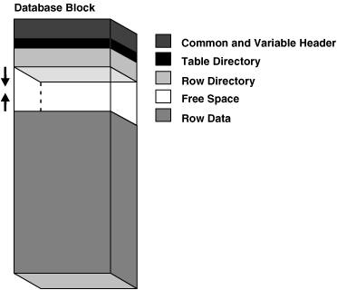
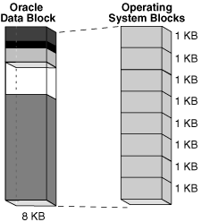
Data blocks
Oracle baza upravlja logičkim prostorom u data file-u koristeći jedinicu baze koja se naziva data block
Najniža logička jedinica koja se koristi za skladištenje. Jedan data block odgovara specifičnom broju bajtova na fizičkom disku

Slide 11
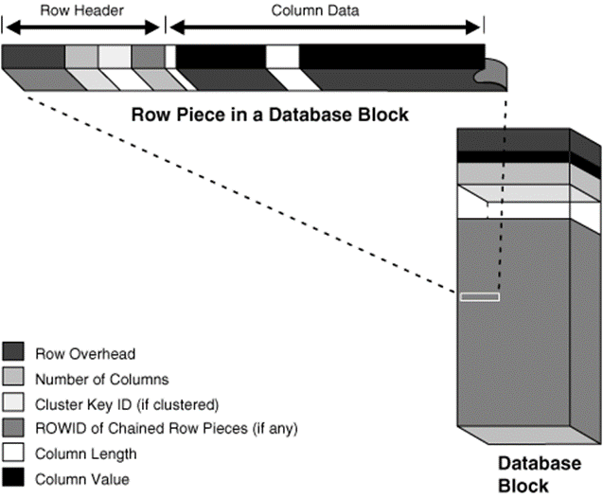
Row format
Kao što svaki data block ima svoju internu strukturu, svaki red ima svoj format koji omogućava bazi da prati podatke koji se nalaze u tom redu.
Oracle skladišti redove kao rekorde promenljivih veličina. Red je sadržan u jednoj ili više sekcija, svaka sekcija se naziva row piece.

Slide 12
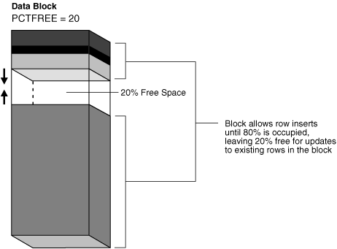
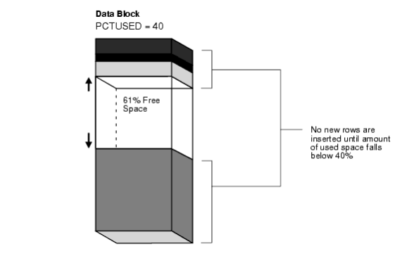
PCTFREE, PCTUSED
PCTFREE parametar
PCTUSED parametar
Setuje minimalni % data block-a koji će biti rezervisan za moguće ažuriranje već postojećih redova u tom data block-u
Setuje minimalni % data block-a koji može biti korišćen za redove pre nego što novi redovi budu dodati u data block

Slide 13
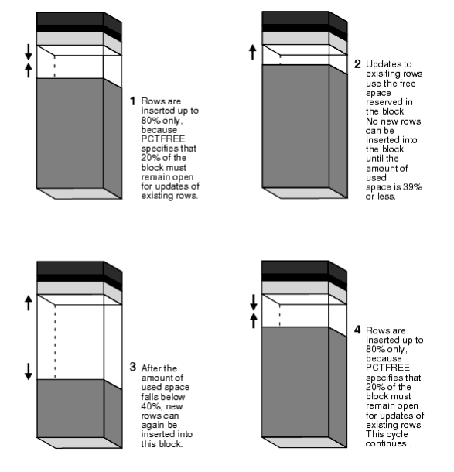

Slide 14
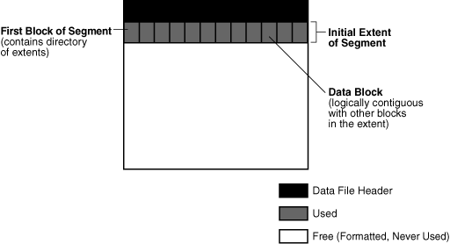
Extents
Jedinica skladišta baze koja se sastoji od susednih data block-ova
Jedan ili više extenta čine segment
Baza podataka podrazumevano alocira početni extent za data segment kada se segment kreira. Extent je uvek sadržan u jednom data file-u.

Slide 15
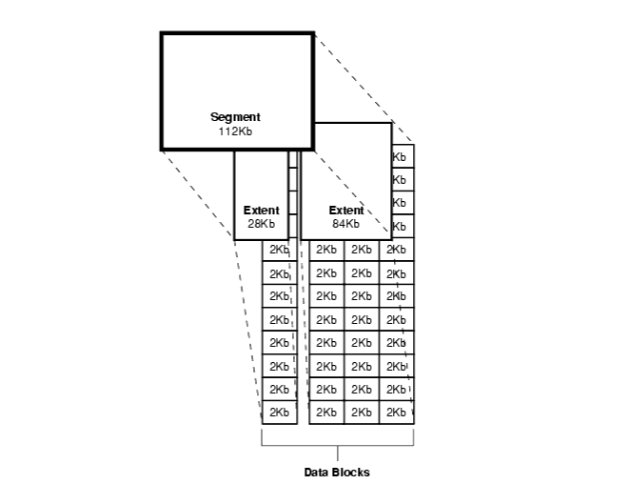
Segments
Segment je skup extenta koji sadrže sve podatke za logičku strukturu unutar tablespace-a.
Baza podataka koristi 4 vrste segmenata: Data Segment, Index Segment, Temporary Segment, Rollback Segment
Jedan data segment u Oracle bazi čuva podatke za jedan korisnički objekat. Primeri za user segmente uključuju:
  Table, table paritition ili table cluster
  LOB ili LOB partition
  Index or index partition

Slide 16
Tablespace
Tablespace je logičko skladište za segmente. Na fizičkom nivou, tablespace skladišti podatke u jedan ili više data file-a ili temp file-a.
Svaka baza mora da sadrži SYSTEM i SYSAUX tablespace
Tablespace može da se koristi za postizanje sledećih stvari:
  Kontrolisanje alociranog prostora diska za podatke baze
  Dodeljivanje limitiranog prostora korisniku baze
  Uključivanje i isključivanje individualnih tablespace-eva bez uticanja na dostupnost cele baze
  Izvođenje backup-a i oporavka individualnih tablespace-va
  Importovanje i exportovanje podataka baze
  Kreiranje transportable tablespace-a koje može da se premešta iz jedne baze u drugu

Slide 17
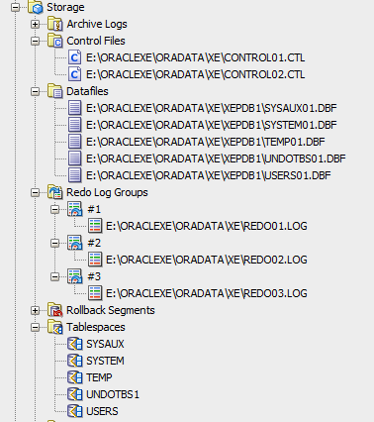

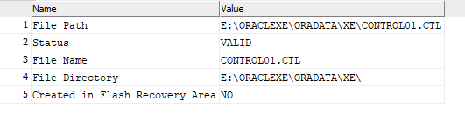
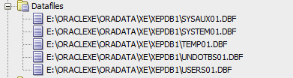
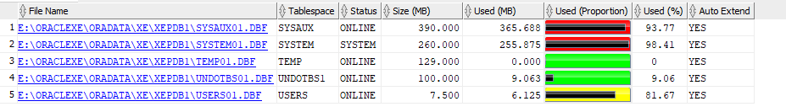
Primeri
Fizičke strukture za skladištenje
Control file
Data file

Slide 18
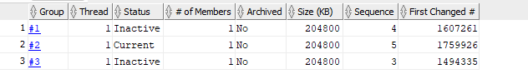

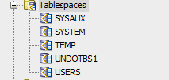
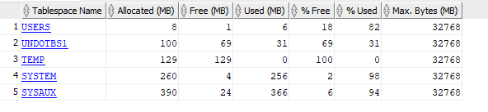
Online Redo log
Tablespace

Slide 19
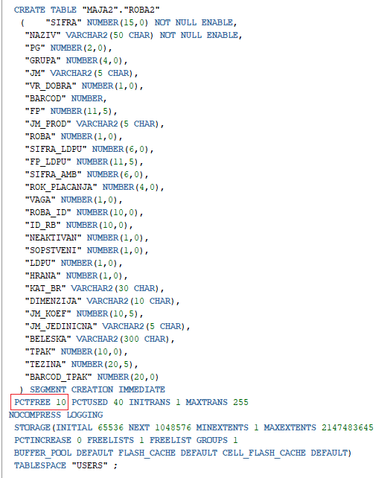
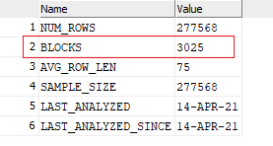
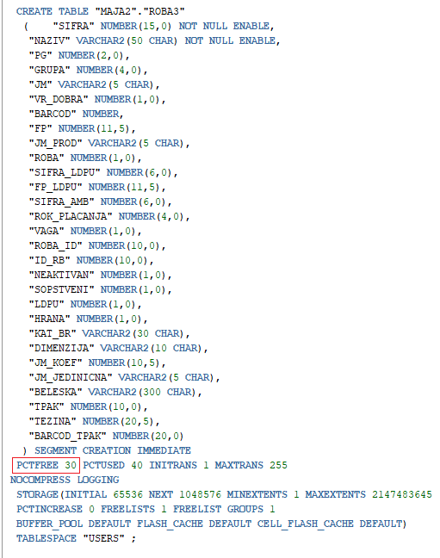
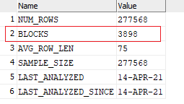
Tabela ROBA2
PCTFREE=10
Tabela ROBA3
PCTFREE=30

Slide 20
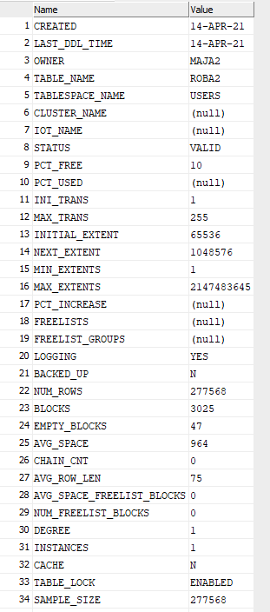
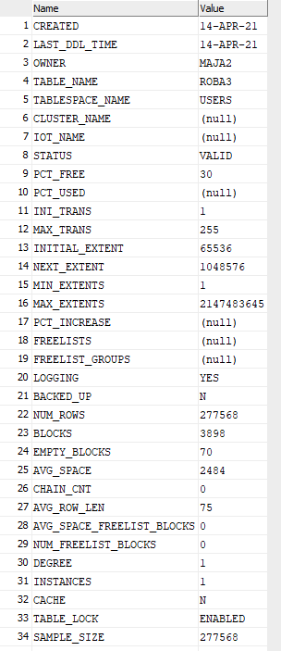
Tabela ROBA2
Tabela ROBA3

Slide 21
HVALA NA PAŽNJI!

